Slide 1
TỐI ƯU CHUỖI CUNG ỨNG FMCG

Slide 2
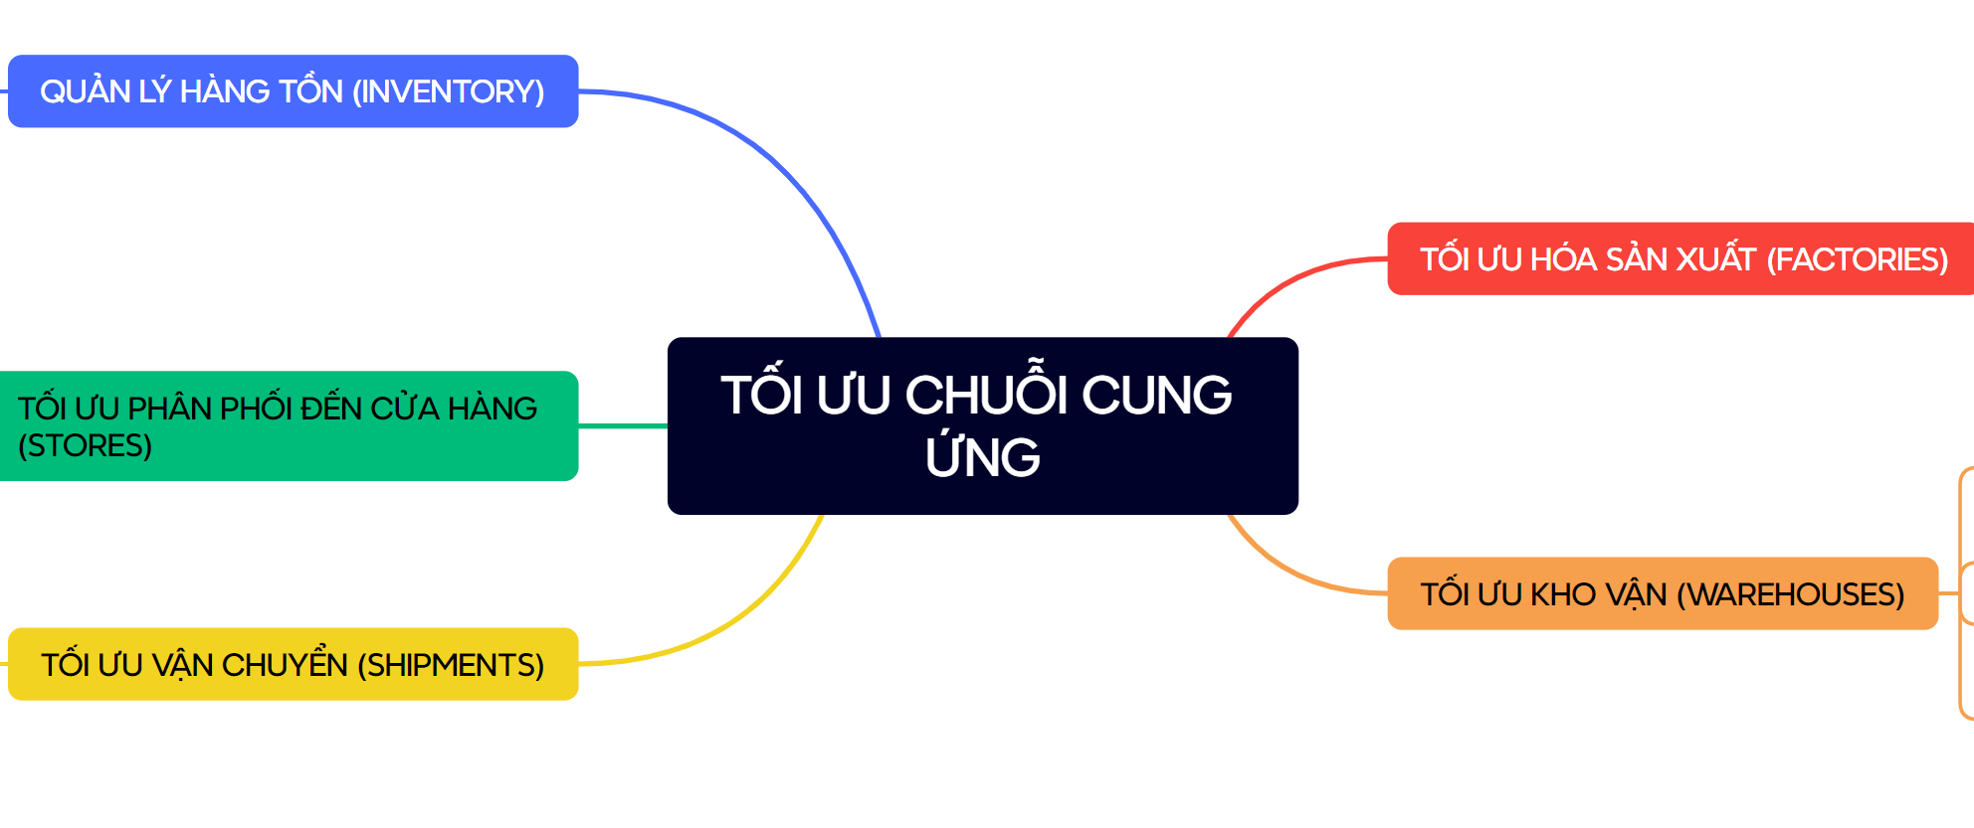
Hãy tượng tưởng, bạn là 1 data analyst của 1 công ty thuộc lĩnh vực FMCG(Fast Moving Consumer Goods), bạn được nhận nhiệm vụ "tối ưu chuỗi cung ứng" để giúp công ty giảm chi phí vận hành, đáp ứng nhu cầu thị trường nhanh hơn và tăng mức độ hài lòng của khách hàng,... Vì phạm vi phân tích của mục tiêu ban đầu rất lớn nên bạn cần chia ra nhiều mục tiêu nhỏ hơn như:
Tối ưu hóa sản xuất (Factories)
Tối ưu kho vận (Warehouses)
Tối ưu vận chuyển (Shipments)
Tối ưu phân phối đến cửa hàng (Stores)
Quản lý hàng tồn (Inventory)

Slide 3
Tổng quan về dữ liệu
Thông tin truy cập cơ sở dữ liệu:
Username: root
Password: AYpcIHEUVAjCFaAWBHxZzYdzcmcHwBiG
Host: nozomi.proxy.rlwy.net
Port: 31562
Database: railway
Bộ dữ liệu gồm các nhóm bảng:
Demension tables: products, customers, stores, warehouses, factories, regions, promotions, competitors, times, customer_segments
Fact tables: sales, shipments, inventory, store_inventory_transactions
Tên bảng | Số dòng | Ghi chú
competitors | 90 | Thông tin đối thủ cạnh tranh
customer_segments | 2 | Phân loại nhóm khách hàng
customers | 5,000 | Thông tin khách hàng
factories | 7 | Thông tin nhà máy sản xuất
inventory | 12,000 | Dữ liệu tồn kho hằng ngày
products | 2,037 | Thông tin sản phẩm
promotions | 105 | Chi tiết các chương trình khuyến mãi
regions | 8 | Thông tin khu vực và vùng miền
sales | 12,972 | Lịch sử bán hàng
shipments | 12,000 | Giao hàng từ kho đến cửa hàng
stores | 800 | Thông tin cửa hàng
store_inventory_transactions | 24,972 | Giao dịch nhập/xuất tại cửa hàng
times | 1,462 | Bảng thời gian chuẩn hóa
warehouses | 8 | Danh sách kho và năng lực lưu trữ

Slide 4
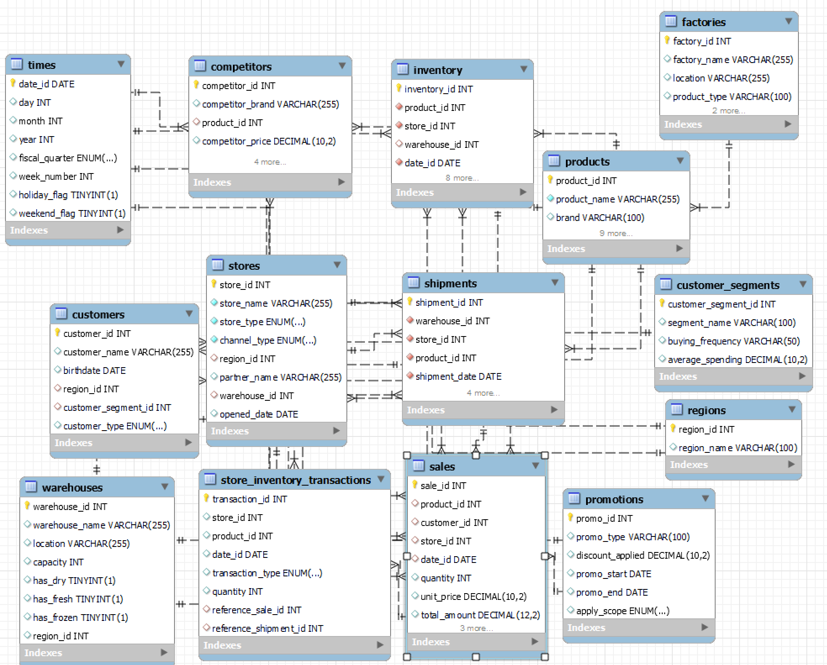
ERD(Entity Relationship Diagram):

Slide 5
Cách bước thực hiện:
Xây dựng các Dashboard theo dõi chuyện gì đang xảy ra như sau:
Hiệu xuất sản xuất
Hiệu suất hoạt động kho
Hiệu xuất giao hàng
Hiệu xuất hàng tồn kho
Xác định vấn đề dựa trên Dashboard
Tìm nguyên nhân của vấn đề
Đưa đề xuất hành động

Slide 6
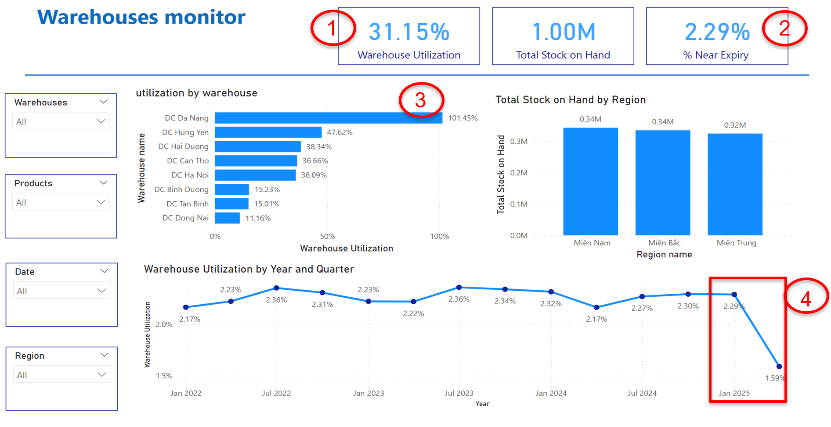
Bước 1 Xây dựng Dashboard
Giám sát Hiệu suất Kho hàng
Chức năng của dashboard:
Theo dõi tỷ lệ sử dụng kho.
Kiểm soát tổng tồn kho toàn hệ thống.
Cảnh báo tỷ lệ hàng sắp hết hạn sử dụng.
So sánh tồn kho theo vùng địa lý.
Phân tích xu hướng sử dụng kho theo thời gian.
3
4

Slide 7
Bước 2: Xác định vấn đề
Các vấn đề phát hiện trong dashboard trên:
1. Mức sử dụng kho(Warehouse Utilization) chỉ 31.15%
Tổng mức sử dụng kho của toàn hệ thống chỉ đạt ~31% → Phần lớn sức chứa đang bị bỏ trống.
Khoảng 69% công suất chưa được khai thác hiệu quả → Chi phí kho bãi bị lãng phí.
🚨 Hệ quả kinh doanh :
Lãng phí chi phí thuê kho, bảo trì, vận hành.
Chưa tối ưu hóa phân bổ hàng hóa giữa các kho.
2. Nguy Cơ Hàng Cận Date Tồn Kho
KPI Near Expiry = 2.28% → Chấp nhận được nếu quản lý tốt
Nhưng:
Các SKU cận date có thể đang nằm ở kho quá tải
Thiếu cảnh báo trực quan
🚨 Hệ quả kinh doanh:
Tổn thất tài chính → do phải bán giảm giá hoặc hủy hàng
Ảnh hưởng uy tín nếu bán ra hàng cận date
3. Mất Cân Bằng Kho Hàng
DC Đà Nẵng: vượt 101.45% công suất → Nguy cơ quá tải
Các kho khác: chỉ sử dụng 11% – 47% → Lãng phí nghiêm trọng
🚨 Hệ quả kinh doanh:
Các hàng tồn kho lâu không bán được → Dễ hư hỏng
Chậm xuất hàng → mất doanh số
Lãng phí chi phí kho bãi
4. Tỷ Suất Sử Dụng Kho Q2/2025 Giảm Mạnh
Warehouse utilization giảm từ 2.29% xuống 1.59% trong Q1 2025 → Có dấu hiệu bất thường.
🚨Hệ quả:
Nguy cơ đứt hàng, không đáp ứng kịp nhu cầu thị trường.
Rủi ro ảnh hưởng đến doanh thu toàn hệ thống.

Slide 8
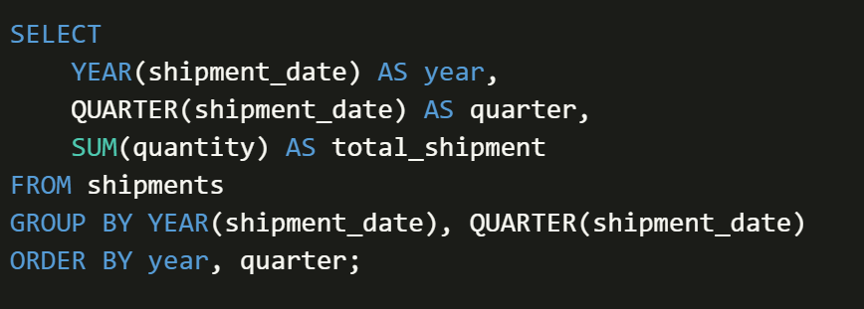
Phần: phân tích nguyên nhân của vấn đề số 4
1. Vấn đề: Tỷ Suất Sử Dụng Kho Q2/2025 Giảm Mạnh
Tại sao tại Q2-2025 giảm xuống chỉ còn 2.1%
Sự sụt giảm này là do yếu tố tạm thời hay có vấn đề vận hành nghiêm trọng?
2. Mục tiêu phân tích
Kiểm tra chuỗi nguyên nhân có thể ảnh hưởng đến tồn kho hoặc sức chứa kho.
Xác định xem có yếu tố đặc biệt nào gây ảnh hưởng đến utilization tại Q2-2025.
3. Phân tích chi tiết
3.1 giả thuyết: Quý 2 – 2025 nhập hàng ít lại
Cách phân tích: sử dụng câu lệnh trong Mysql

Slide 9
Kết quả:
Năm | Q1 | Q2 | Q3 | Q4
2022 | 77,665 | 75,964 | 81,956 | 78,446
2023 | 77,056 | 77,263 | 81,999 | 80,750
2024 | 79,651 | 74,962 | 78,047 | 79,238
2025 | 79,673 | 51,602
Nhận định:
Quý 2/2025 chỉ nhập 51,602 đơn vị hàng, thấp hơn rõ rệt so với các quý trước:
Q2/2024: 74,962 → giảm ~31%
Q1/2025: 79,673 → giảm ~35%
Sự sụt giảm nhập hàng là bất thường, có khả năng là nguyên nhân chính gây nên:
Mức sử dụng kho (utilization rate) trong Q2-2025 giảm mạnh chỉ còn ~2.1%
Gây lãng phí tài nguyên kho, thiếu hàng cục bộ

Slide 10
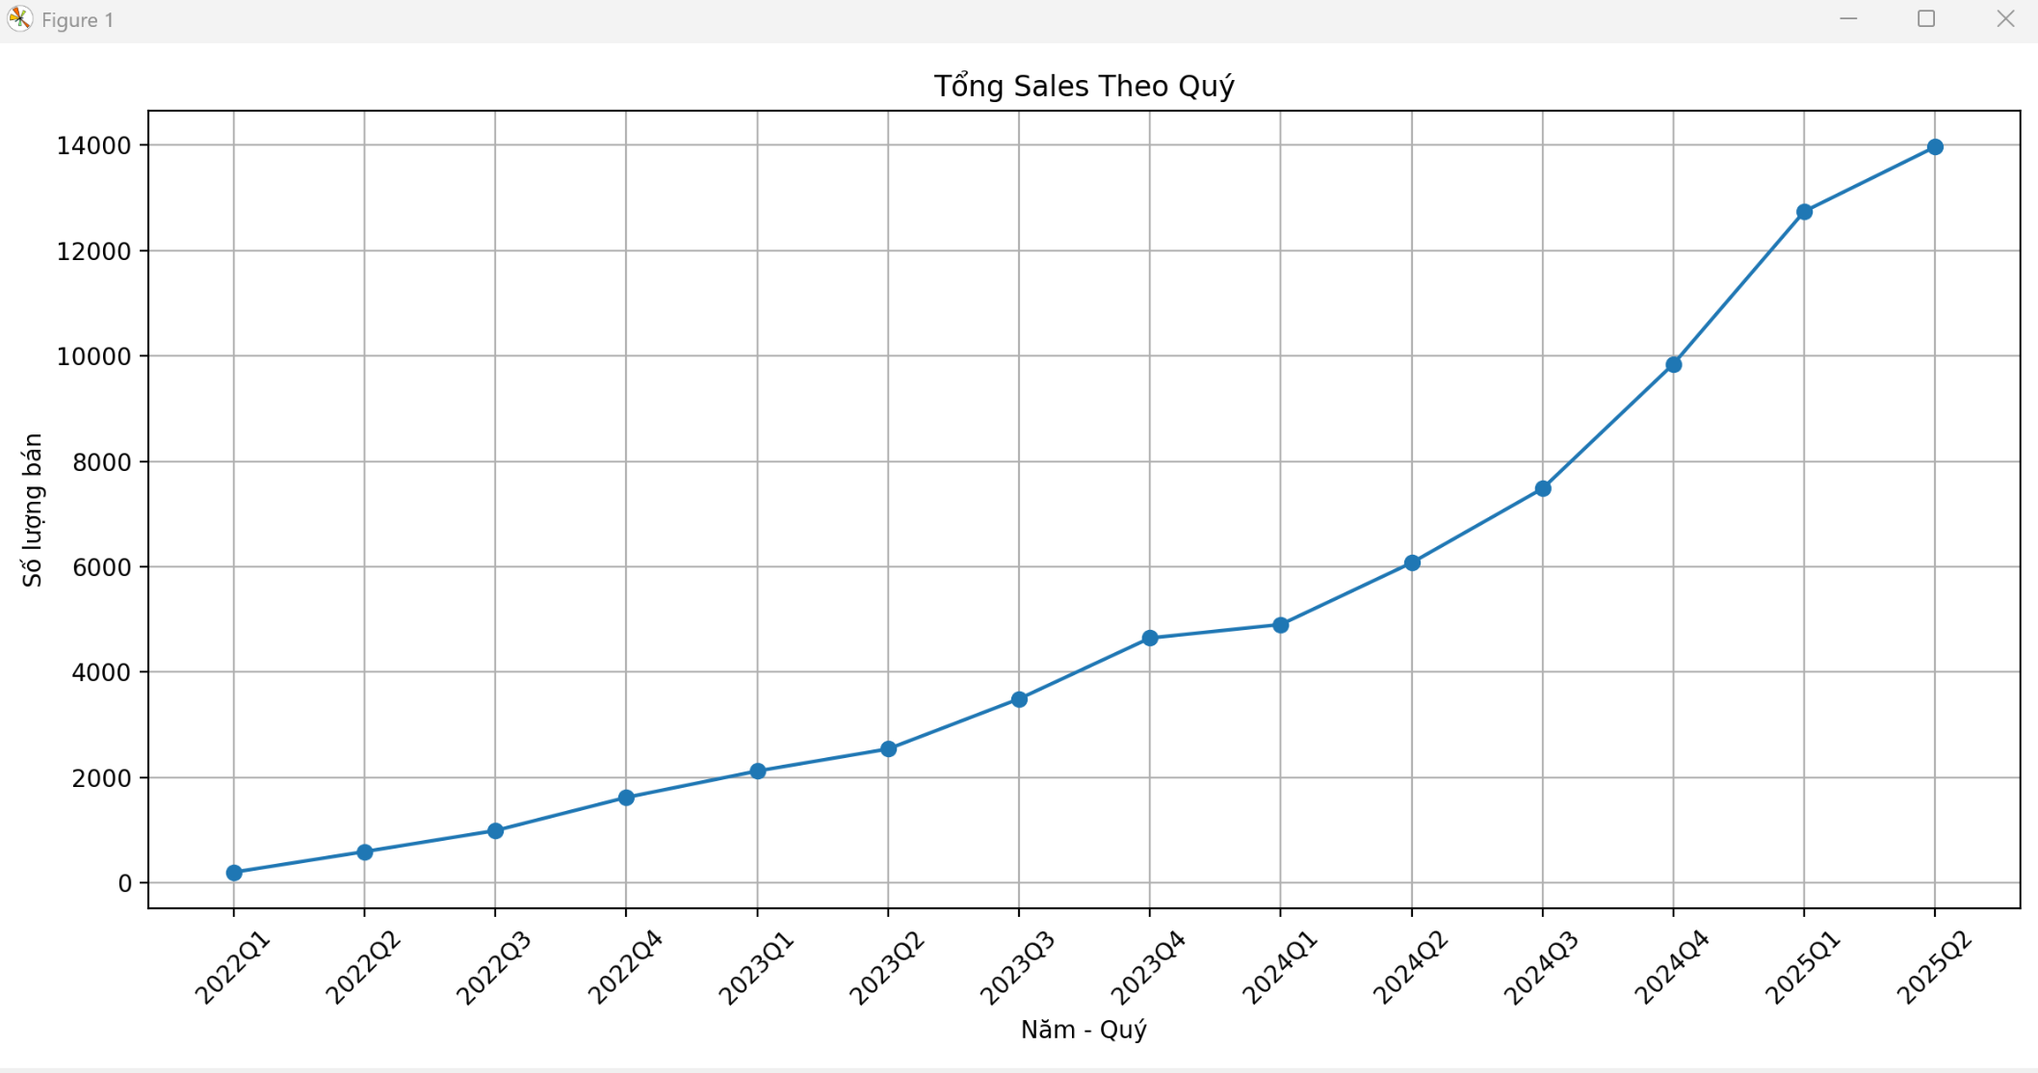
3.2 giả thuyết: tỷ lệ bán hàng ở Quý 2 – 2025 tăng đột biến
Cách phân tích: Vẽ biểu đồ doanh thu theo thời gian
Nhận định:
Doanh số bán hàng tăng liên tục qua các quý.
Q2-2025 tiếp tục là quý có doanh số cao nhất.
Không có dấu hiệu doanh số sụt giảm → Nhu cầu thị trường đang tăng mạnh.

Slide 11
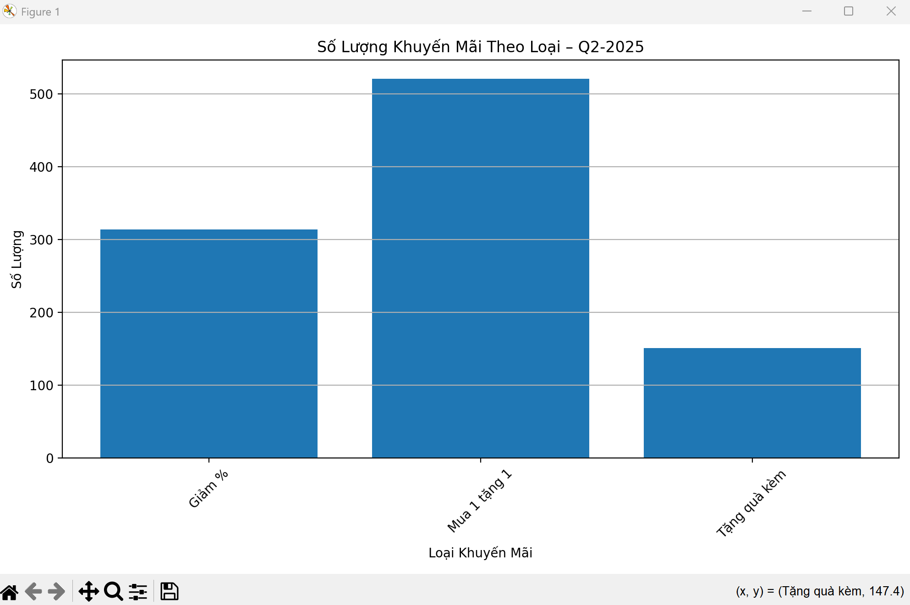
3.3 Câu hỏi: Có chiến dịch khuyến mãi đẩy hàng mạnh gây giảm tồn kho tại Q2- không?
Cách phân tích: sử dụng thư viện Matplotlib vẽ biểu đồ khuyến mãi tại quý 2-2025. Code chi tiết tại: file eda.py(Supply_Chain_Optimization_Project)
Nhận xét: Q2-2025 có rất nhiều khuyến mãi
Mua 1 tặng 1: hơn 500 chương trình → Loại khuyến mãi tác động rất mạnh đến hành vi mua hàng.
Giảm %: hơn 300 chương trình → Khuyến khích mua sắm số lượng lớn.
Tặng quà kèm: khoảng 150 chương trình → Tăng giá trị cảm nhận của khách hàng.
--> Khối lượng khuyến mãi đặc biệt lớn trong Q2-2025 tạo ra sức mua đột biến

Slide 12
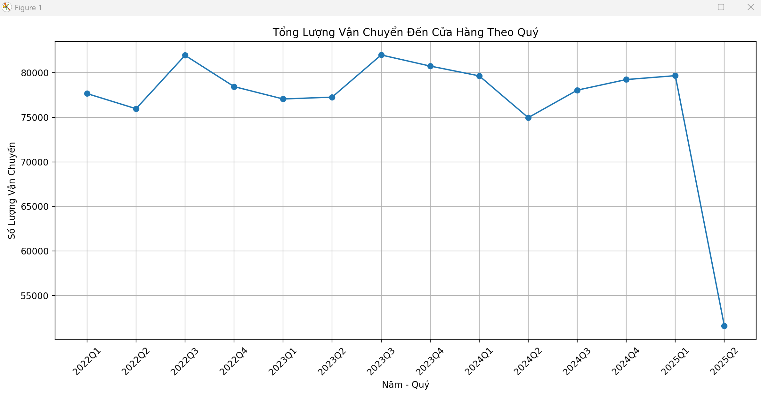
3.4 giả thuyết: lượng hàng xuất kho để chuyển đến cửa hàng(store) trong Q2-2025 có tăng
Cách phân tích: Vẽ biểu đồ tổng lượng vận chuyển đến cửa hàng theo thời gian. Code chi tiết tại: file eda.py(Supply_Chain_Optimization_Project)
Nhận xét:
Q2-2025 có lượng vận chuyển đến cửa hàng giảm đột ngột.
Các quý trước dao động quanh 75,000 – 82,000 đơn vị.
Q2-2025 chỉ còn khoảng 52,000 đơn vị → Giảm rất mạnh so với các kỳ trước.
Trong khi đó, doanh số Q2-2025 lại cao nhất.
Doanh số tăng mạnh nhưng lượng vận chuyển lại giảm → Đây là dấu hiệu bất thường.

Slide 13
Tóm tắt phát hiện chính:
Tỷ suất sử dụng kho Q2/2025 giảm mạnh từ 2.29% xuống còn 1.59% so với Q1/2025, mặc dù doanh số bán hàng vẫn tăng cao.
Nguyên nhân chính: Số lượng hàng nhập kho trong Q2/2025 giảm đột biến (~35% so với quý trước).
Khuyến mãi trong Q2/2025 rất nhiều, bao gồm các chương trình mua 1 tặng 1, giảm giá %, tặng quà → Dẫn đến sức mua tăng mạnh.
Lượng vận chuyển từ kho đến cửa hàng lại giảm mạnh (~30% so với quý trước) trong khi nhu cầu thị trường đang tăng → Dấu hiệu cho thấy có thể đang gặp vấn đề trong vận hành logistics hoặc thiếu hàng để giao
Kết luận tổng thể:
Tỷ suất sử dụng kho giảm là do Việc nhập hàng giảm bất thường.
Sức mua của khách hàng và doanh số bán hàng vẫn tăng, nhưng kho không được bổ sung hàng hóa kịp thời dẫn đến nguy cơ đứt hàng, bỏ lỡ doanh số tiềm năng và giảm khả năng đáp ứng thị trường.

Slide 14
Các vấn đề khác cũng tượng tự áp dụng quy trình phân tích như sau:
Trước tiên, chúng ta đặt ra các câu hỏi kinh doanh hoặc giả thuyết cụ thể để định hướng phân tích.
Tiếp theo, sử dụng các công cụ phù hợp như SQL, Python, Power BI hoặc các phần mềm phân tích khác để khai thác dữ liệu, trực quan hóa và kiểm tra giả thuyết....
Từ đó, chúng ta rút ra insight có giá trị thực tiễn, đưa ra nhận định khách quan và đề xuất các hành động cụ thể.

Slide 15
Tóm tắt các bước hành động để “Tối Ưu Chuỗi Cung Ứng”
Bước 1: Xây Dựng Dashboard Theo Dõi Hiệu Suất
Khi tiếp nhận cơ sở dữ liệu, bước đầu tiên là thiết kế và xây dựng các dashboard trực quan hóa dữ liệu. Các dashboard tập trung theo dõi các chỉ số quan trọng liên quan đến:
Hiệu suất nhà máy sản xuất
Hiệu suất kho vận
Hiệu suất vận chuyển (giao hàng)
Tình trạng hàng tồn kho
Bước 2: Tìm Vấn Đề Từ Dashboard
Dựa trên các dashboard đã xây dựng, chúng ta tiến hành theo dõi, đối chiếu và phát hiện các dấu hiệu bất thường chẳng hạn như:
Nguy Cơ Hàng Cận Date Tồn Kho
Nhà máy vận hành dưới công suất
Mất cân bằng tồn kho giữa các kho
Đây là giai đoạn xác định vấn đề trọng yếu cần được ưu tiên phân tích.
Bước 3: Phân Tích Nguyên Nhân
Sau khi xác định được vấn đề, chúng ta đi sâu vào phân tích chi tiết dữ liệu liên quan, kết hợp sử dụng các công cụ như SQL, Python, Power BI để:
Truy vết nguyên nhân gốc rễ
Phân tích xu hướng, biến động qua thời gian
Mục tiêu là hiểu rõ bản chất vấn đề để có căn cứ đề xuất giải pháp.

Slide 16
Bước 4: Đề Xuất Hành Động
Dựa trên kết quả phân tích, chúng ta đưa ra các đề xuất hành động cụ thể, chẳng hạn như:
Tối ưu lại lịch sản xuất
Điều chỉnh mô hình dự đoán
Phân bổ lại hàng tồn kho giữa các kho
Xây dựng cơ chế theo dõi sát sao hơn với các chỉ số nhạy cảm(vd: hàng gần hết hạn)
Các đề xuất này giúp doanh nghiệp cải thiện hiệu quả vận hành và tối ưu toàn bộ chuỗi cung ứng.

